Slide 1
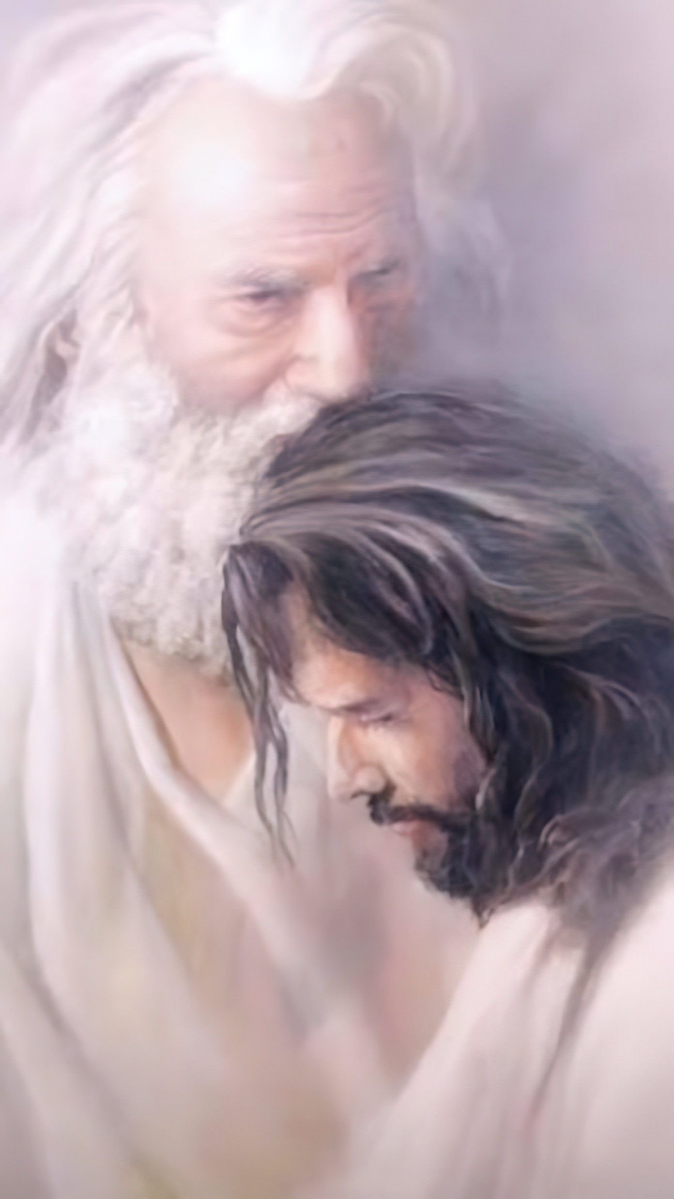

“पिताले जसरी मलाई प्रेम गर्नुभएको छ, मैले पनि तिमीहरूलाई प्रेम गरेको छु। तिमीहरू मेरो प्रेममा रहो।" यूहन्‍ना १५:९

Slide 2
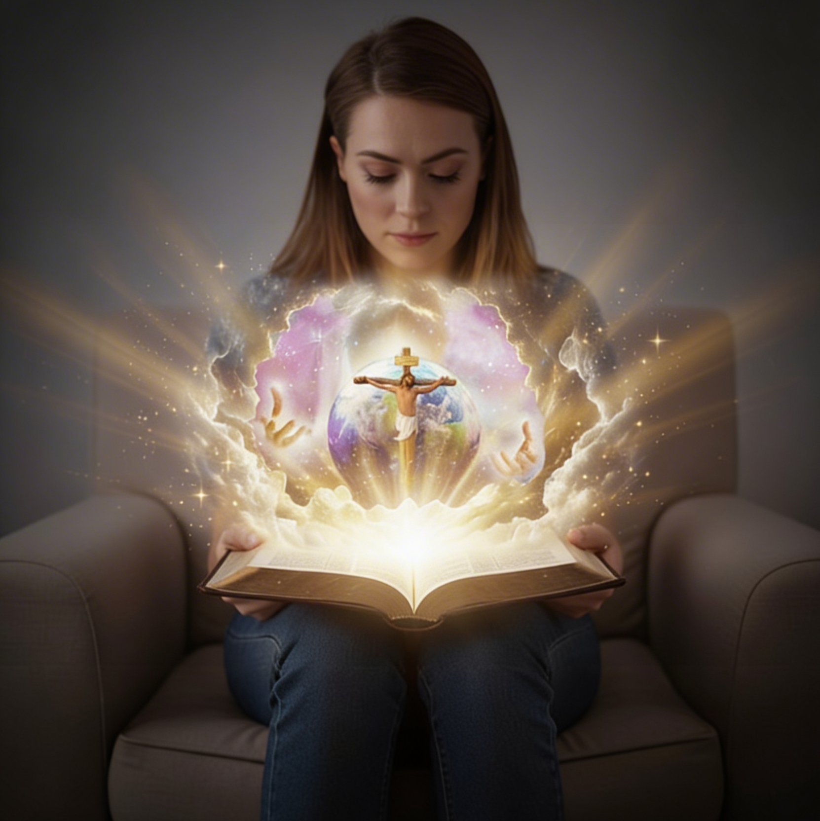
“अब अनन्‍त जीवन यही हो, कि तिनीहरूले तपाईं, एकमात्र सत्‍य परमेश्‍वरलाई चिनून्‌, र तपाईंले पठाउनुभएको येशू ख्रीष्‍टलाई चिनून्‌।“
यूहन्‍ना १७:३-४

Slide 3

"किनकि हरेक जसले आफूलाई उच्‍च तुल्‍याउँछ, त्‍यो होच्‍याइनेछ, र आफूलाई होच्‍याउनेचाहिँ उच्‍च पारिनेछ।” लूका १४:११

Slide 4

"किनकि परमेश्‍वरको वचन जीवित र क्रियाशील हुन्‍छ, र कुनै पनि दुईधारे तरवारभन्‍दा बढ़ी धारिलो हुन्‍छ। यसले प्राण र आत्‍मालाई त्‍यसका जोर्नी-जोर्नी र हाड़को गुदीसम्‍मलाई भाग-भाग पारुञ्‍जेल वारपार छेड्‌ने र हृदयका विचार र इच्‍छा जाँच्‍न सक्‍ने हुन्‍छ। १३ परमेश्‍वरको दृष्‍टिमा सृष्‍टिको कुनै कुरा लुकेको हुँदैन। उहाँका नजरको सामुन्‍ने सबै कुरा स्‍पष्‍ट र खुला छन्‌, उहाँलाई नै हामीले लेखा दिनुपर्छ।" हिब्रू ४:१२-१३
Notes:
Buscar en biblia-espada

Slide 5

"त्‍यसरी नै मेरो मुखबाट निस्‍कने मेरो वचन पनि हुनेछ। त्‍यो मकहाँ व्‍यर्थै फर्कनेछैन, तर मैले इच्‍छा गरेको काम त्‍यसले पूरा गर्नेछ, र जुन कामको निम्‍ति म त्‍यसलाई पठाउँछु, त्‍यसमा त्‍यो सफल हुनेछ।" यशैया ५५:११

Slide 6

'परमप्रभुलाई म प्रेम गर्दछु, किनभने उहाँले मेरो आवाज सुन्‍नुभयो, करुणाको निम्‍ति मेरो पुकार सुन्‍नुभयो। उहाँले आफ्‍नो कान मतिर फर्काउनुभयो, यसकारण म बाँचुञ्‍जेल उहाँको पुकार गर्नेछु।" भजनसंग्रह ११६:१-२

Slide 7
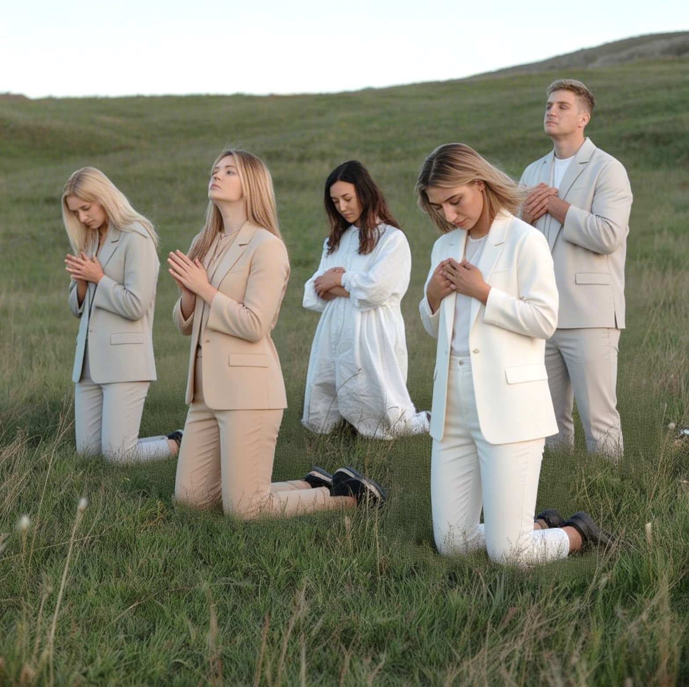
"हे मानिस हो, सब समय उहाँमा नै भरोसा गर, उहाँको सामुन्‍ने आफ्‍ना मन खोल, किनकि परमेश्‍वर हाम्रो शरणस्‍थान हुनुहुन्‍छ।" भजनसंग्रह ६२:८

Slide 8

“अब विश्‍वासचाहिँ आशा राखिएका कुराको निश्‍चय र नदेखिएका कुराको ढृढ़ भरोसा हो।" हिब्रू ११:१

Slide 9
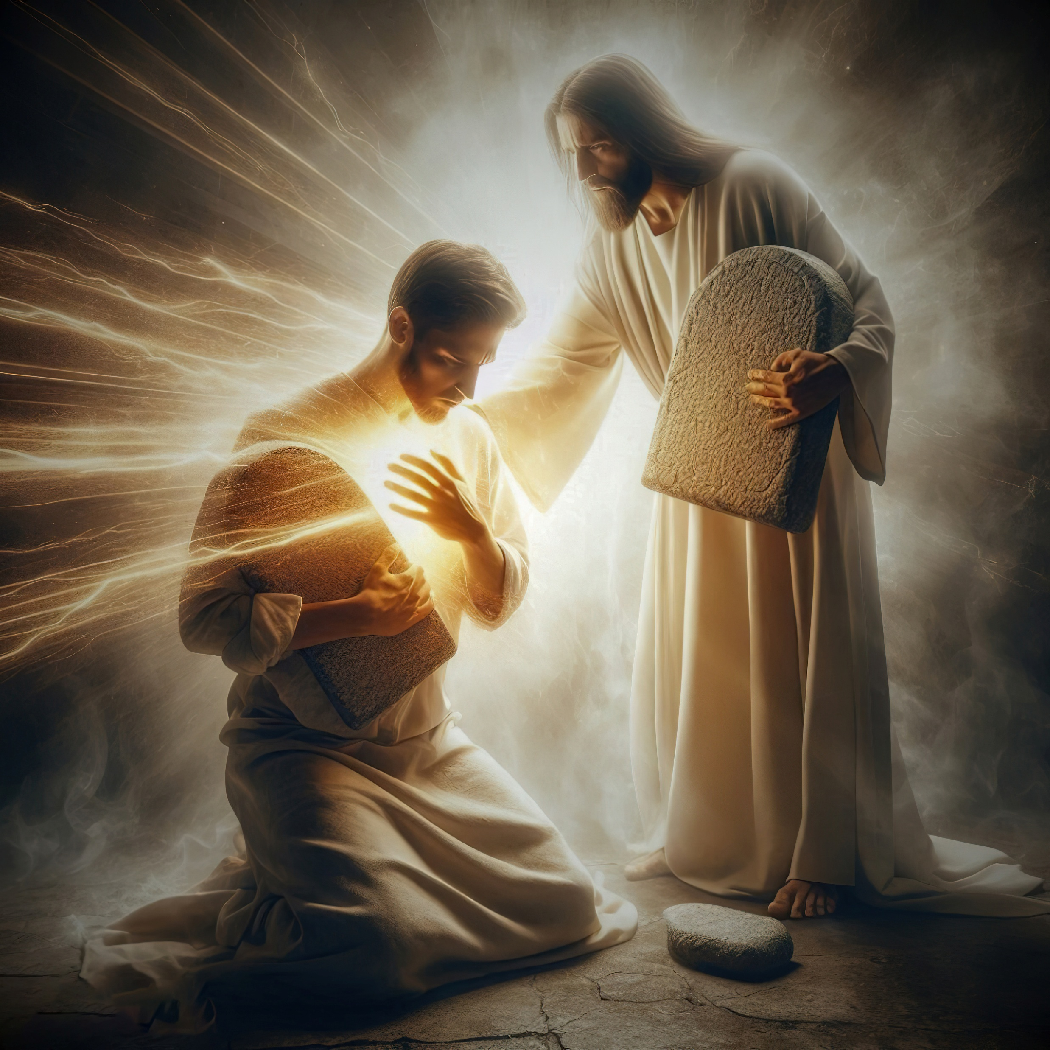
“तपाईंका आदेशहरू म कहिल्‍यै बिर्सनेछैनँ। किनकि तपाईंले तीद्वारा नै मेरो प्राणलाई सुरक्षित राख्‍नुभएको छ। मलाई बचाउनुहोस्‌, किनकि म तपाईंकै हुँ। मैले तपाईंका आदेशहरूको खोजी गरेको छु।" भजनसंग्रह ११९:९३-९४

Slide 10
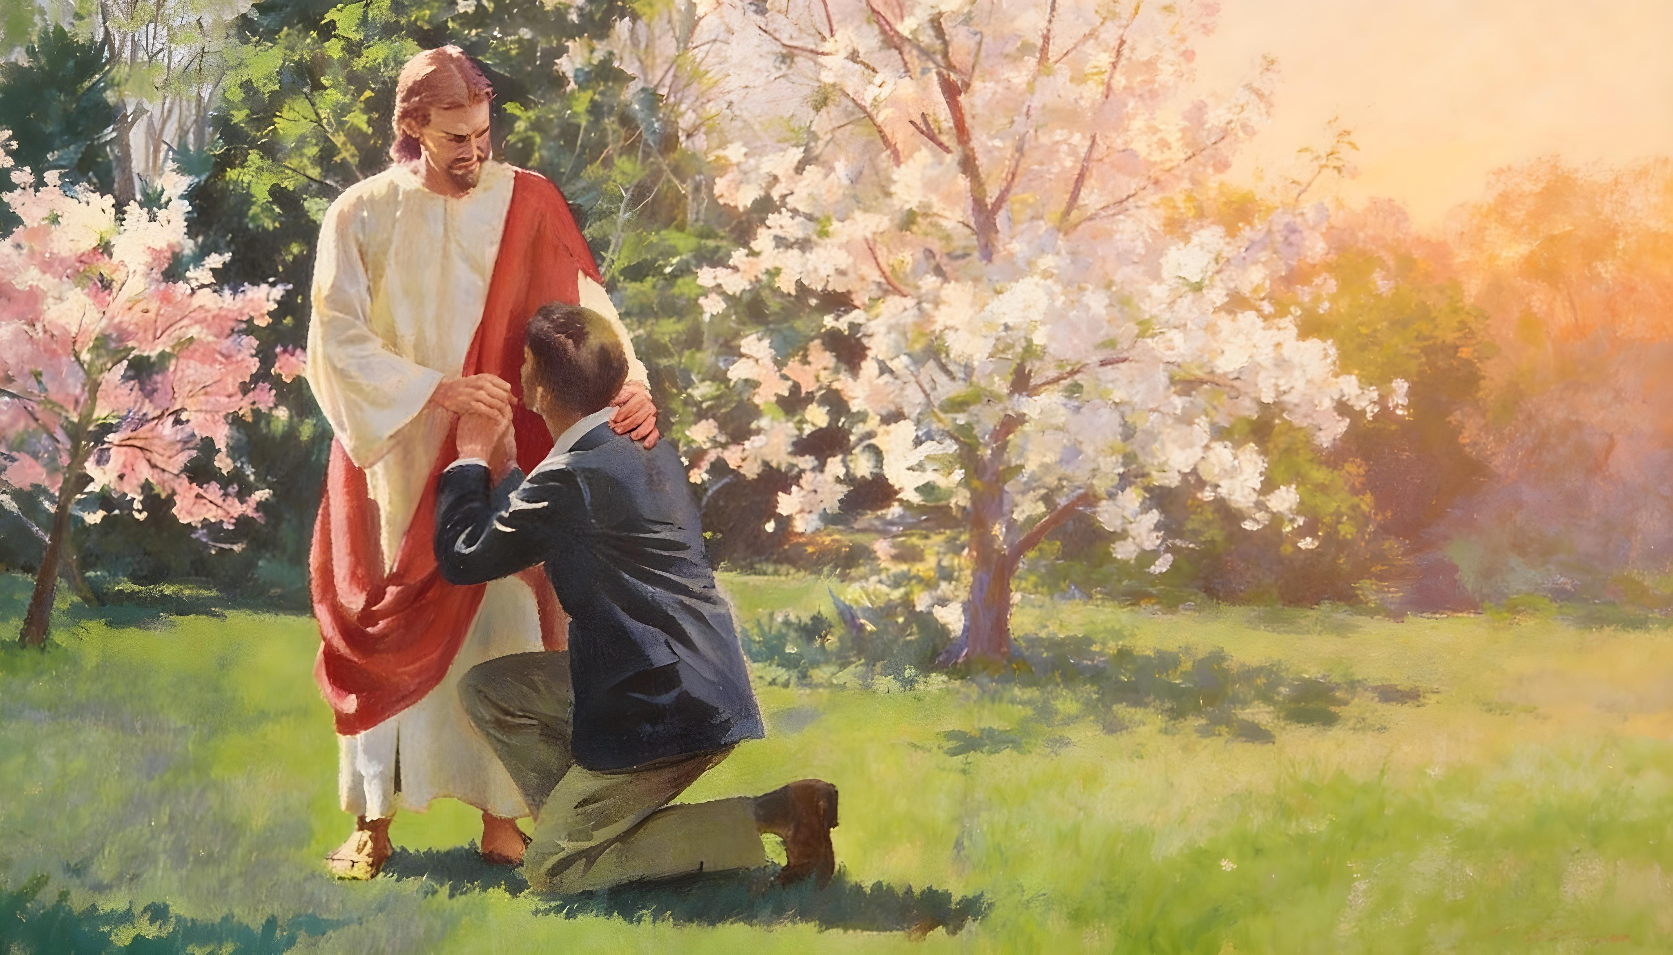
“यदि हामीले आफ्‍ना पापहरू स्‍वीकार गर्‍यौं भने उहाँले हाम्रा पाप क्षमा गर्नुहुन्‍छ, र सबै अधर्मबाट हामीलाई शुद्ध पार्नुहुन्‍छ, किनकि उहाँ विश्‍वासयोग्‍य र धर्मी हुनुहुन्‍छ।“
१ यूहन्‍ना १:९

Slide 11
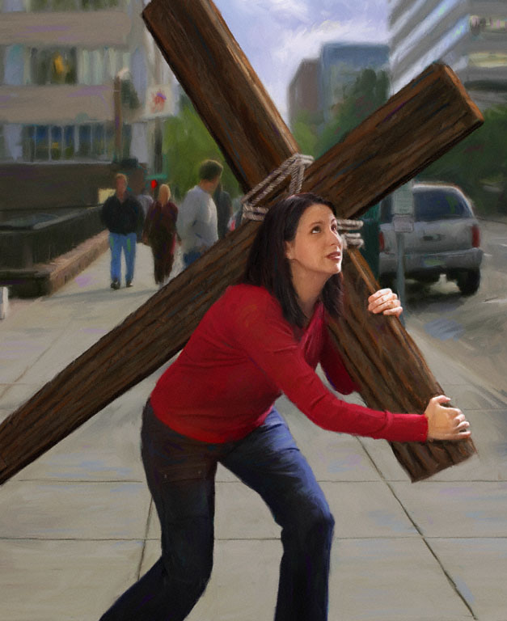

“यति मात्र होइन, तर हामी आफ्‍नो सङ्कष्‍टमा रमाउँछौं, यो जानेर कि सङ्कष्‍टले सहनशीलता उत्‍पन्‍न गराउँछ, सहनशीलताले चरित्र, र चरित्रले आशा उत्‍पन्‍न गराउँछ। आशाले हामीलाई निराशा गराउँदैन, किनकि हामीलाई दिइएका पवित्र आत्‍माद्वारा परमेश्‍वरको प्रेम हाम्रा हृदयमा खन्‍याइएको छ।" रोमी ५:३-५

Slide 12
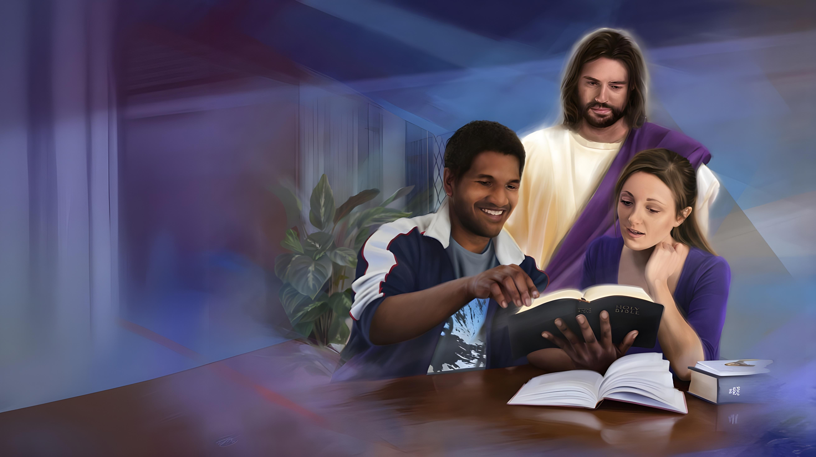
“थाकेकोलाई सम्‍भाल्‍ने वचन जान्‍न सकून्‌ भनेर परमप्रभु परमेश्‍वरले मलाई सिकाइको बोली दिनुभएको छ। उहाँले मलाई बिहानैपिच्‍छे जगाउनुहुन्‍छ। सिक्‍नेलाई झैँ ध्‍यानसित सुन्‍न उहाँले मेरो कान खोलिदिनुहुन्‍छ। परमप्रभु परमेश्‍वरले मेरो कान खोलिदिनुभएको छ, र म बागी भइनँ। म पछि हटिनँ।“
यशैया ५०:४-५

Slide 13
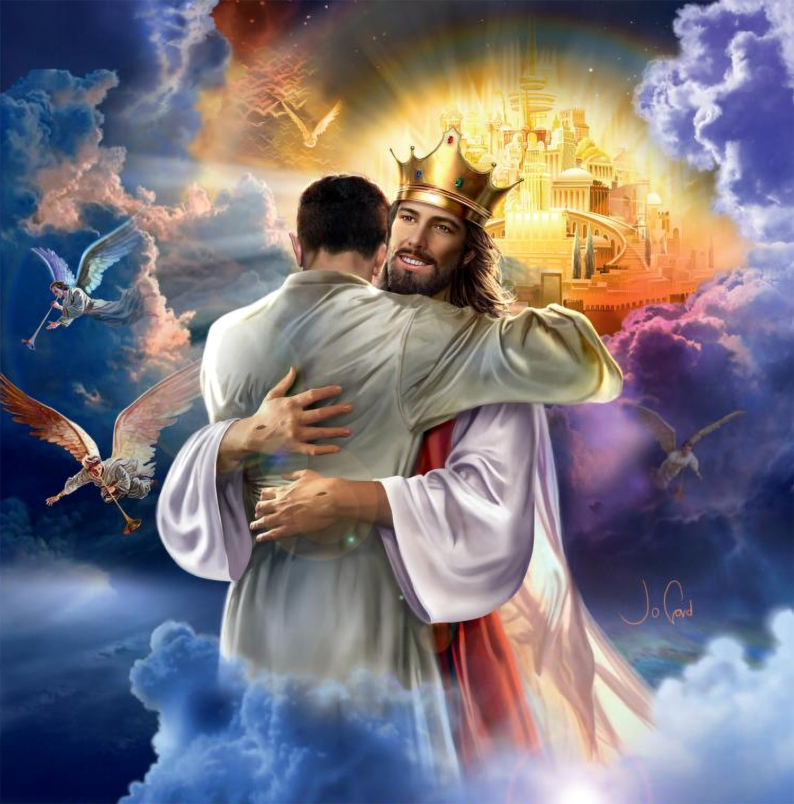

“प्रिय हो, अहिले हामी परमेश्‍वरका सन्‍तान हौं, र हामी के होऔंला, सो अहिलेसम्‍म प्रकट भएको छैन। यति जान्‍दछौं, कि जब उहाँ प्रकट हुनुहुन्‍छ, तब हामी उहाँजस्‍तै हुनेछौं। किनकि उहाँ जस्‍तो हुनुहुन्‍छ हामी उहाँलाई त्‍यस्‍तै देख्‍नेछौं।“
१ यूहन्‍ना ३:२

